Slide 1
Управление образования Ирбитского муниципального образования
Муниципальное общеобразовательное учреждение «Килачевская средняя общеобразовательная школа»
«Школьный медиаканал»

Slide 3
Зачем?
Приоритетные проекты правительства
Отсутствие единого социо-культурного центра в
населенном пункте
Наличие опыта (газета «ШЛЯПС», создание
видеороликов)
Возможности для самореализации детям с разными
образовательными потребностями
Взаимодействие с родителями через современные
средства связи
НСУР. Новая система аттестации педагогических
работников
Повышение уровня ИКТ-компетенций
Необходимость развития дистанционных форм
обучения
Привлечение внимания к дополнительным
занятиям технической направленности
Повышения имиджа школы

Slide 4
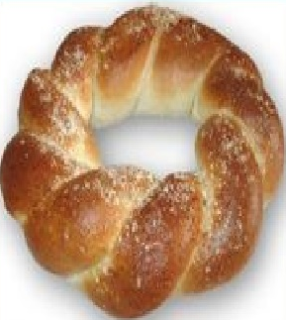
Зачем?
СПК «Килачевский»
СДК «Килачевский», МДОУ «Килачевский детский сад»
Субъекты профилактики
Информация – сильнейшее средство
воздействия на людей и общество в целом
Программа правительства «Десятилетие
детства», приоритетный проект«Цифровая
школа»
Имеющийся опыт: газета «ШЛЯПС»,
видеоролики
Взаимодействие с родителями чрез
современные средства связи
Возможности для учащихся с разными
образовательными способностями
НСУР. Подготовка к новой системе
аттестации
Повышение имиджа школы
МОУ ДО «ДЭЦ», МОУ ДО «ЦВР»
Газета и телесеть «Родники Ирбитские»
Управление образования Ирбитского МО
«КАЛАЧ ТВ»
население
обучающиеся
родители
педагоги и администра-ция школы

Slide 5
Цель: создание оптимальных условий для эффективного взаимодействия образовательного учреждения и социума, развития творческих и интеллектуальных способностей, формирования активной жизненной позиции, социализации обучающихся с разными образовательными способностями через организацию деятельности школьного медиаканала.
ЗАДАЧИ:
Организовать регулярную работу школьных СМИ (газета, канал).
Разработать и организовать ведение курса дополнительного образования «Основы журналистики» для 5-11 классов.
Способствовать формированию общественно-активной позиции участников образовательного процесса.
Повысить уровень ИКТ-компетенции всех участников образовательного процесса.
Улучшить материальную базу школы.

Slide 6
1 этап – подготовительный
ноябрь 2018г. – август 2019г.
Создание рабочей группы медиаканала из числа педагогов.
Проведение конкурса на символику и название
медиаканала.
Оформление необходимой документации.
Разработка программы курса дополнительного образования
«Основы журналистики». Выбор куратора курса.
Организация работы школьного пресс-центра по выпуску
газеты «ШЛЯПС»: выбор куратора, определение состава
рабочей группы из учащихся, планирование деятельности
группы.
Организация работы школьного канала «Калач ТВ»: выбор
куратора, определение состава рабочей группы из учащихся,
планирование деятельности группы.
Покупка и установка оборудования, необходимого для
осуществления работы медиаканала.

Slide 7
2 этап – основной
сентябрь 2019г. – август 2022г.
Ведение курса дополнительного образования «Основы
журналистики».
Организация обучающих семинаров для детей и курсов
повышения квалификации для педагогов.
Взаимодействие с местными СМИ: газета и телеканал
«Родники ирбитские», «Областная газета».
Организация работы школьного пресс-центра по выпуску
газеты «ШЛЯПС».
Организация работы школьного канала «Калач ТВ».
Просвещение населения через изготовление собственных и
распространение готовых медиапродуктов.
Взаимодействие с населением через группы в социальных
сетях и мессенджерах для получения отзывов о работе
школьных СМИ, для проведения анкетирования по
различным вопросам и сообщения важной информации,
рекламы событий образовательного и воспитательного
процесса.
Организация и проведение ежегодных конкурсов и форумов
для учащихся и педагогов Ирбитского МО.
Определение самых активных участников медиаканала и
поощрение их на ежегодном празднике «Слёт ударников и
отличников МОУ «Килачевская СОШ».

Slide 8
3 этап – заключительный
сентябрь 2022г. – июнь 2023г.
Организация и проведение обобщающего
форума «Школьный медиаканал: проблемы и
перспективы»
Анализ результатов. Освещение итогов в
местных СМИ.
Определение дальнейших планов.

Slide 9
Что ожидаем?
со стороны обучающихся
приобретение нового опыта у юных издателей
развитие коммуникативных умений
развитие умений работать в команде
правильно воспринимать и обрабатывать
информацию
создавать медиатексты и фотоиллюстрации
анализировать и интерпретировать факты,
явления окружающей действительности
публично выражать мнение об этом
формирование критического мышления
профориентация

Slide 10
Что ожидаем?
со стороны педагогов, партнеров и социума
повышение общей (в том числе информационной)
культуры участников образовательного процесса
активизация деятельности педагогов по
распространению своего опыта
увеличение количества участников конкурсов
фотографии и видеороликов
повышение уровня социальной активности
населения
формирование положительного имиджа школы
укрепление материальной базы
образовательного учреждения

Slide 11
Ключевые мероприятия
Дата | Мероприятие | Место проведения | Участники (кто и количество) | Инструменты измерения результатов
июнь2019г | День села. Объявление победителя конкурса на название и символ школьного медиаканала. | Сельский дом культуры | 200 чел. обучающиеся и педагоги, родители и др.часть населения | Фото. Итоговый протокол конкурса. Статья в местной газете
Март 2020 | Форум «Взгляд через объектив» Конкурс «Юный фотокорреспондент» | МОУ «Килачевская СОШ» | 300 чел. обучающиеся и педагоги школ Ирбитского МО | Фото. Статья в местной газете и «ШЛЯПС». Сюжет на местном телеканале и на канале «Калач ТВ». Анкеты, интервью с участниками.
Март 2021 | Форум «Слово автору» Конкурс «Юный журналист»
Март 2022 | Форум «На злобу дня» Конкурс социальной рекламы
Март 2023 | Форум «Школьный медиаканал: проблемы и перспективы»

Slide 12
Риски проекта
Незаинтересованность взрослого населения деятельностью школьного медиаканала | Агитбригады с активом детского самоуправления, призывающие к активной общественной деятельности. Регулярный выпуск газеты и видеопредач с актуальной информацией, налаживание обратной связи с населением для освещения интересуемых тем.
Нежелание детей принимать участие в деятельности СМИ | Организация фотоконкурсов, конкурсов тематических статей, видероликов среди учащихся, поощрение самых активных участников школьных СМИ
Высокая стоимость оборудования кабинета для организации вебсеминаров, он-лайн конференций и т.п. | Софинансирование СПК.

Slide 13
Перспектива развития и тиражируемости проекта
опыт по реализации всего проекта или некоторых
элементов может быть использован любой другой
школой
разнообразные формы сотрудничества с
местными СМИ: газетой и телеканалом «Родники
ирбитские», «Областная газета»
активное развитие дистанционного обучения:
самообразование педагогов через участие в
вебинарах, он-лайн конференциях; создание банка
собственных видеозаписей уроков или фрагментов
уроков для обучающихся; проведение
консультаций, вебинаров, он-лайн уроков,
конференций педагогами школы
участие во всероссийских и международных
проектах
профориентация
увеличение интереса к дополнительным занятиям
технической направленности

Slide 14
Устойчивость результатов проекта
Запрос государства: программа правительства
«Десятилетие детства», «Цифровая школа»,
НСУР
Заинтересованность родителей
Кадровое обеспечение
Материальные ресурсы: привлечение средств
полученных через реализацию платных услуг
Помощь постоянного партнера - СПК
«Килачевский»
Сотрудничество с местными СМИ

Slide 15
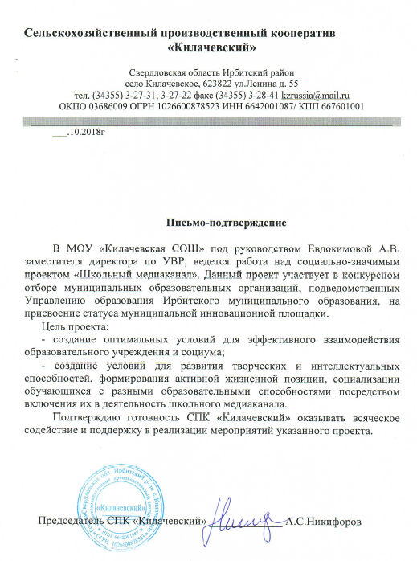
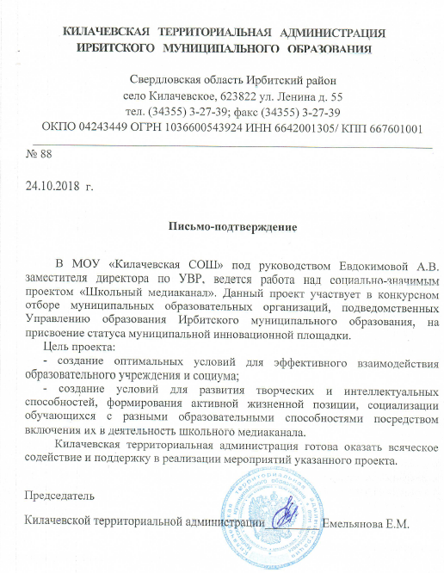
Письма-подтверждения о сотрудничестве

Slide 16
Спасибо за внимание!

